Slide 1
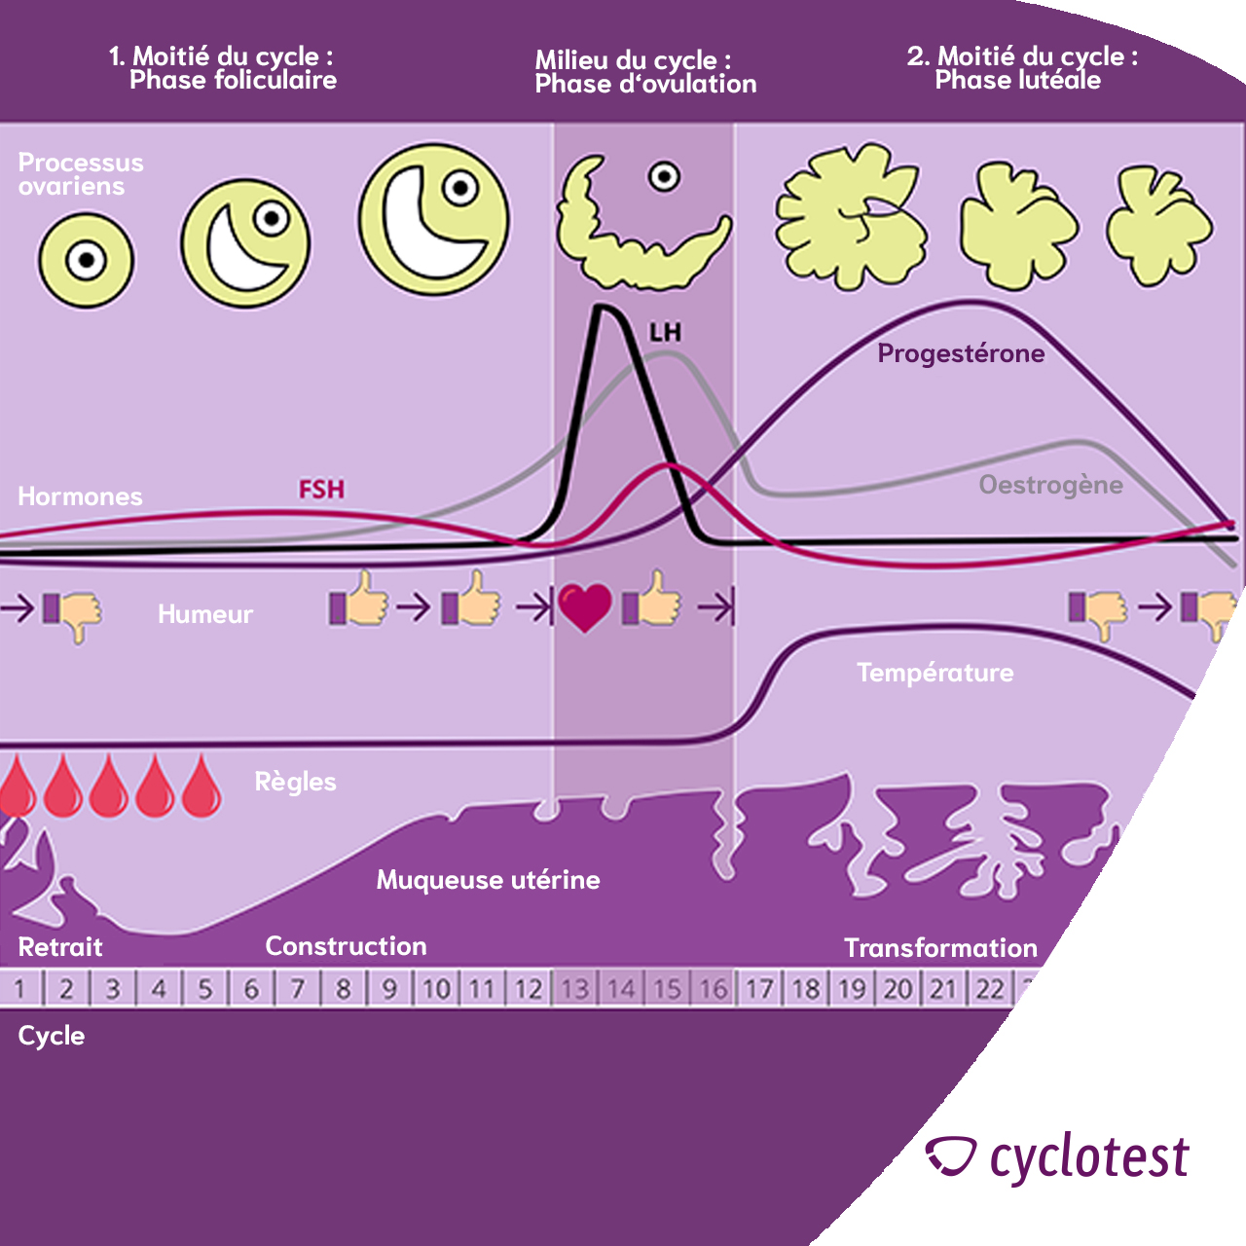
MODULE EMBRYOLOGIE GENERALE
OVULATION , CYCLES OVARIEN ET UTERIN,
REGULATION HORMONALE
OVULATION, OVARIAN AND UTERINE CYCLES,
HORMONAL REGULATION
PR HANNACHI-HECINI A

Slide 2
OVULATION
Definition
Ovulation is the expulsion of oocyte II from the ovary. The oocyte is not an isolated cell:
+ Zona pellucida
+ Corona radiata cells
+ Cumulus oophorus cells
All of these cells fall into the outer third of the fallopian tube (oviduct) = site of fertilization

Slide 3
Mechanisms of Ovulation
Vascular Phenomena: Follicle Pressure Ischemia,
the Superficial Part of the Ovary
b. Enzymatic Mechanisms: Enzymatic Lysis of the Ovarian Wall.
c. Muscle Contractions: Contraction of Ovarian Smooth Muscle Cells
- Rupture of the Follicle Wall
(Granulosa, Slavjansky's Membrane, and Thecae)
- Rupture of the Ovarian Epithelium.

Slide 4
OVULATION
Définition
L’ovularion est l’expulsion hors de l’ovaire, de l’ovocyte II, l’ovocyte n’est pas une cellule isolée:
+ Zone pellucide
+ Cellules de la Corona Radiata
+ Cellules du Cumulus Oophorus
L’ensemble tombe dans le tiers externe de la trompe de Fallope (oviducte) = lieu de la fécondation

Slide 5
Mécanismes de l’ovulation
a. Phénomènes vasculaires Pression du follicule ischémie la partie
superficielle de l'ovaire b. Mécanismes enzymatiques Lyse enzymatique de la paroi ovarienne. c. Contractions musculaires Contraction des cellules musculaires lisses de l'ovaire
Rupture de la paroi du follicule
( Granulosa, membrane de Slavjansky et thèques)
Rupture de l’épithélium ovarien.

Slide 6
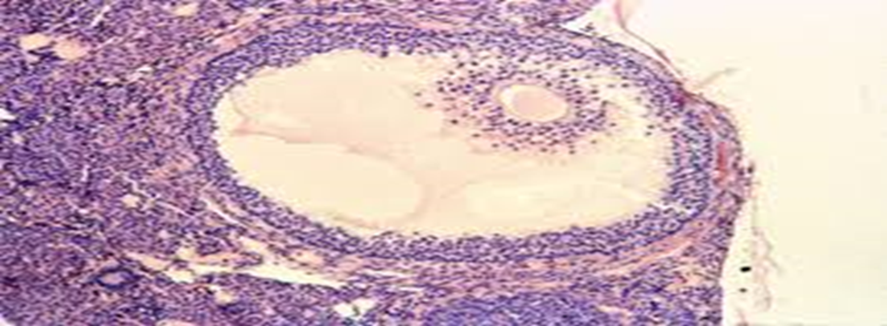

Slide 7
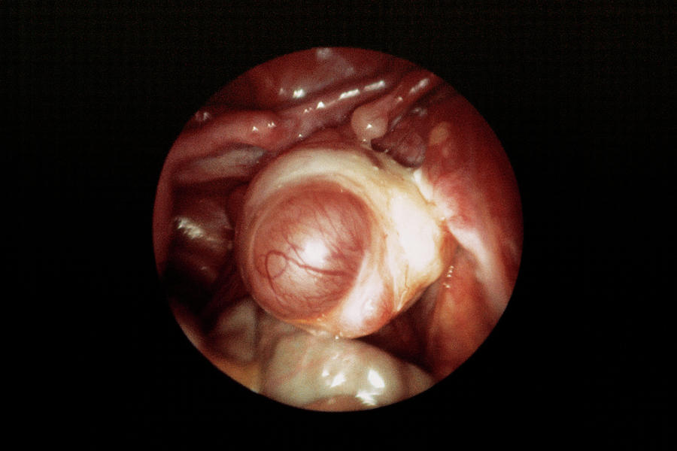
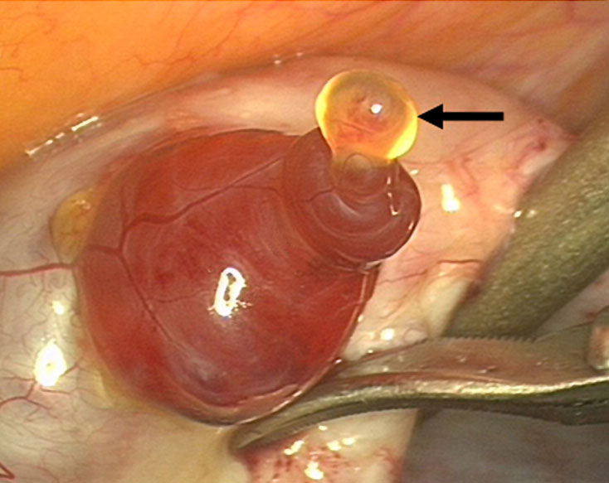
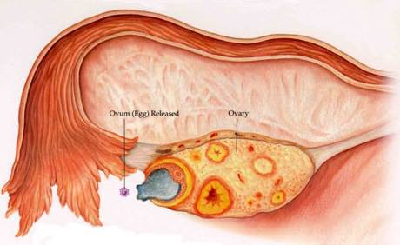
Ovulation

Slide 8
FORMATION OF THE CORPUS LUTEUM
The rest of the follicle transforms corpus luteum
luteinization
Granulosa (luteal cells) Progesterone
Internal Theca (paraluteal cells) Estrogen
Fertilization: gestatif corpus luteum corpus luteum.
Absence of fertilization: progestational corpus luteum.
.

Slide 9
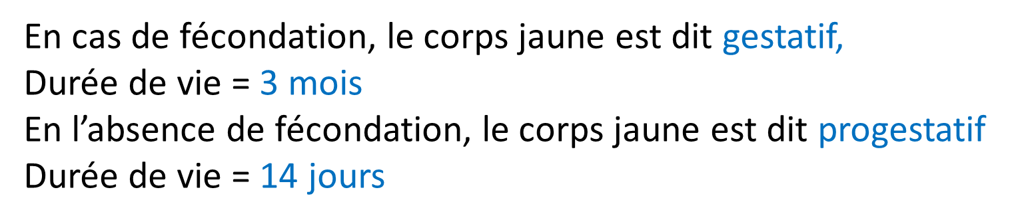
FORMATION DU CORP JAUNE
Le reste du follicule se transforme en corps jaune c’est la Lutéinisation,
Les cellules de la Granulosa cellules lutéales
Progestérone
Les cellules de la thèque cellules para lutéales
interne
Œstrogènes
.

Slide 10
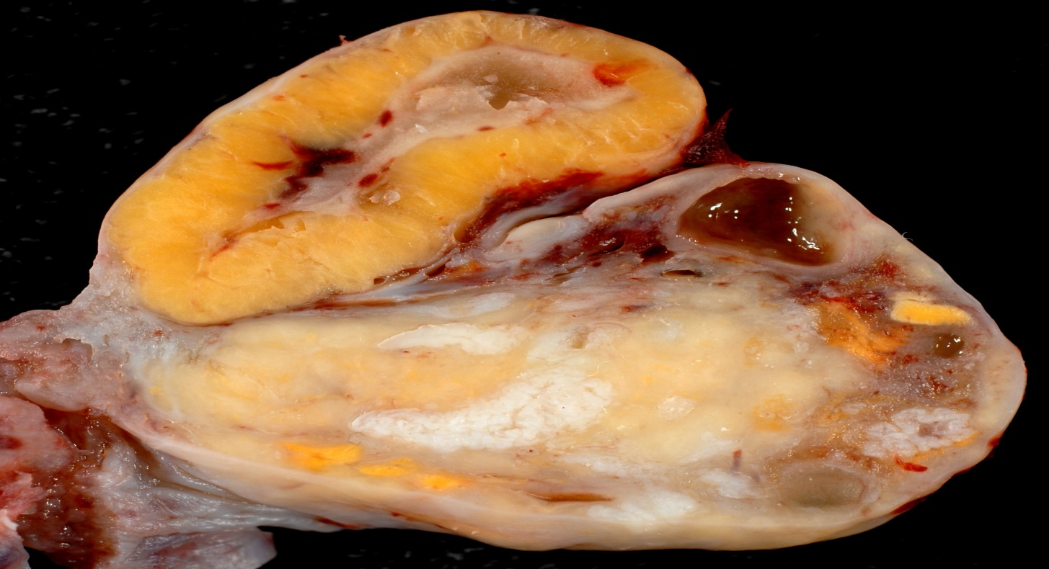
Lutéinisation
Ovulation et formation du corps jaune

Slide 11
2. Le cycle ovarien et le cycle utérin
Le cycle ovarien
Ovarian cycle
(Pre-ovulatory phase) (Post-ovulatory phase)
Phase pré-ovulatoire Phase post-ovulatoire
Phase luteale
(Luteal phase)
(Phase folliculaire)
Formation du
corps jaune
(formation of the
corpus luteum)
J1 J 14 J 28
Développ folliculaire
(Follicular development)
Ovulation

Slide 12
Le cycle utérin (menstruel)
Ovulation
Phase menstruelle
(Menstrual phase)
Phase secrétoire
(Secretory phase)
Phase proliférative
(Proliferative phase)
Phase ischémique
(Ischemic phase)
J1 J5 J14 J 26 J28
-Thickening of the endometrium
- the glandular tubes become convoluted and tortuous:
= uterine lace
Sign of secretion = glycogen and mucus
- the arterioles become spiral.
-Reappearance of the epithelium
- Increase in the number of uterine glands
- Development of arteries

Slide 13
Le cycle utérin (menstruel)
Ovulation
Phase menstruelle
(Menstrual phase)
Phase secrétoire
(Secretory phase)
Phase proliférative
(Proliferative phase)
Phase ischémique
(Ischemic phase)
J1 J5 J14 J 26 J28
- Epaississement de L’endomètre
- Tubes glandulaires contournés et sinueux:
= Dentelle utérine
Signe de sécrétion= glycogène et mucus
- Artérioles spiralées.
- Réapparition de l’épithélium
Augmentation des glandes
Développement des artères

Slide 15
Le cycle utérin (menstruel)
Ovulation
Phase
ischémique
Phase
menstruelle
J1 J5 J14 J 26 J28
-Hemorrhage
- Elimination of the functional layer
- Circulatory slowdown
- Superficial necrosis
- Rupture of the arteriolar wall

Slide 16
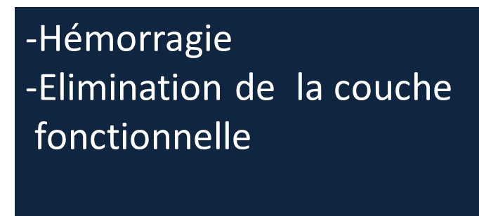
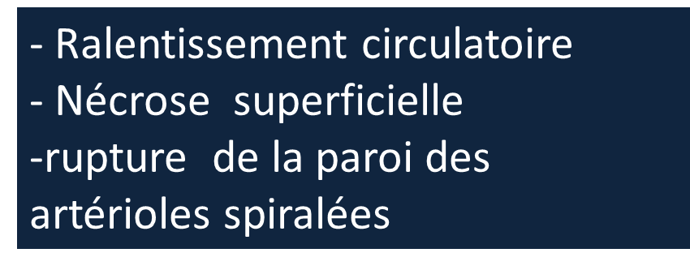
Le cycle utérin (menstruel)
Ovulation
Phase
ischémique
Phase
menstruelle
J1 J5 J14 J 26 J28

Slide 17
Menstrual Cycle Disorders
a. Quantitative Abnormalities
1. Amenorrhea: This is the absence of menstrual periods.
Primary amenorrhea: absence of menstrual periods at the age of 16.
Secondary amenorrhea: absence of menstrual periods for more than 3 months.
2. Menorrhagia: hemorrhages.
Functional menorrhagia: abnormal bleeding in duration and/or abundance.
Organic menorrhagia: linked to the presence of a fibromatous uterus.

Slide 18
b. Menstrual arrhythmias
1. Short cycles:
Polymenorrhea or pollakimenorrhea:
Menstruation every 2 to 3 weeks.
2. Long cycles:
Spaniomenorrhea:
Cycle length > 32 days.

Slide 19
C. Period duration disorders
Hypomenorrhea: short periods lasting less than 3 days.
Hypermenorrhea: excessively long periods lasting more than 8 days.
d. Heavy period disorders
Oligomenorrhea: very light periods, sometimes a few
drops.
Polymenorrhea: excessively heavy periods.
NB
Menorrhagia: periods that are both too long and too
heavy.
Metrorrhagia: bleeding of uterine origin occurring
independently of any menstrual period.
• Meno-Metrorrhagia: a combination of metrorrhagia and menorrhagia.

Slide 20
Les troubles du cycle menstruel
a. Les anomalies quantitatives
Aménorrhées: C’est l’absence de règles
Aménorrhée primaire : absence de règles à l’âge de 16 ans
Aménorrhée secondaire : absence de règles depuis plus de
3 mois.
2. Ménorragies: hémorragies
Ménorragies fonctionnelles: saignements anormaux en durée
et/ou abondance.
Ménorragies organiques: liées à la présence d’un utérus
fibromateux.

Slide 21
Les troubles du rythme menstruel
Les cycles courts :
polyménorrhées ou pollakiménorrhées
menstruation toutes les 2 à 3 semaines.
2. Les cycles longs :
spanioménorrhées
durée de cycle > 32 jours.

Slide 22
c. Les troubles de la durée
Hypoménorrhées : règles courtes de moins de 03jours .
Hyperménorrhées : règles trop longues de plus de 08jours.
d. Les troubles de l’abondance des règles
Oligoménorrhées : règles très réduites parfois quelques
gouttes.
Polyménorrhées : règles d’abondance excessive.
NB
Ménorragies: règles à la fois trop longues et trop
abondantes.
Métrorragies: hémorragies d’origine utérine survenant
indépendamment de toute menstruation.
• Méno-métrorragies : association métrorragies et ménorragies.

Slide 23
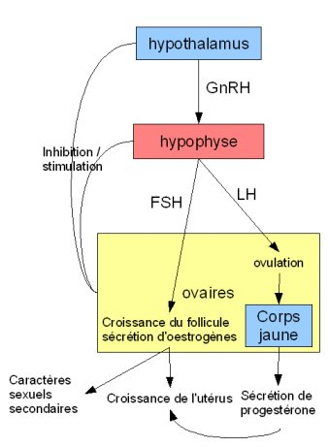
a Contrôle hormonal
Gonado-releasing hormon
Gonadolibérines
FOLLICULO STIMULATING H
Hormones hypophysaires
Gonadotropines
Gonadostimulines
LUTEINISING HORMON
Hormones ovariennes

Slide 24
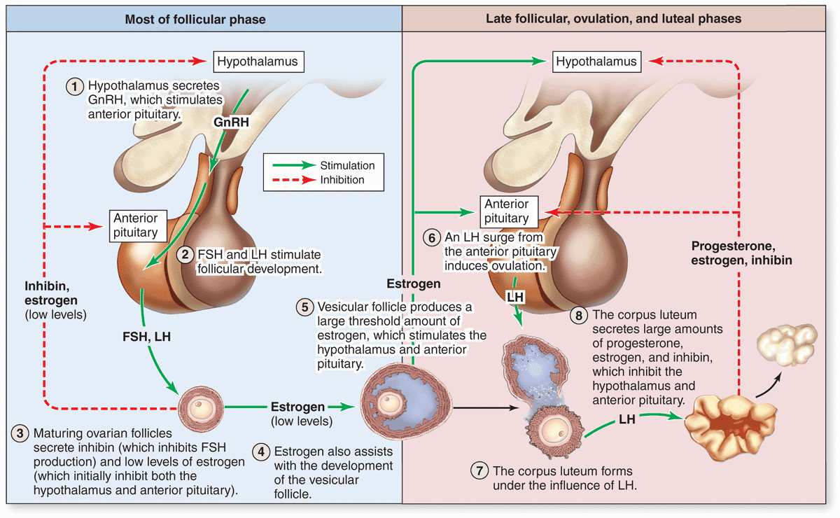

Slide 25
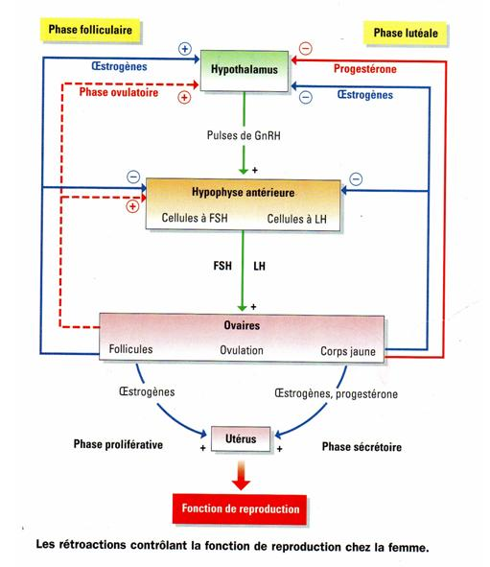

Slide 26
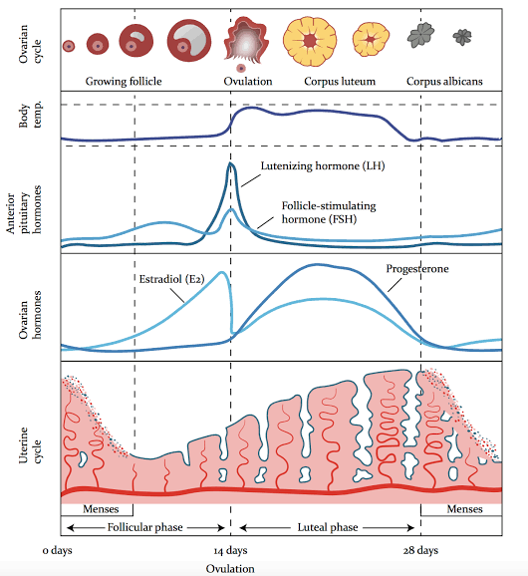

Slide 27
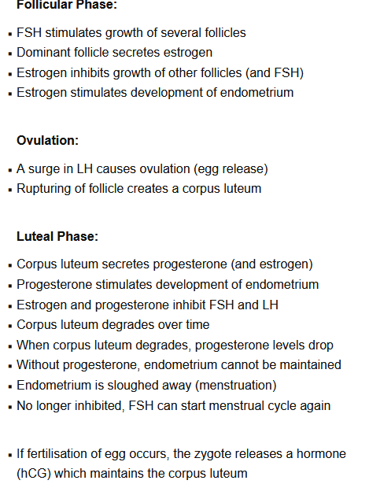

Slide 28
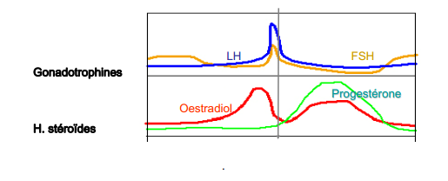
B Variations cycliques

Slide 29
1 Avant ovulation
1. FSH stimule le développement folliculaire : granulosa, zone pellucide.
2. LH stimule la différenciation des cellules de la thèque interne
3. Les cellules de la thèque interne secrètent des œstrogènes

Slide 30
2 A l’ ovulation
1. Œstrogènes feed-back positif sur FSH et LH
Pic de FSH et LH
2. Dissociation des cellules du cumulus oophorus
3. Reprise de la première division de la méiose
Ovocyte I Ovocyte II
4. Ovulation

Slide 31
3 Après ovulation
1. LH transforme le reste du follicule en corps jaune
2. Le corps jaune sécrète œstrogènes et progestérone
3. Pic de progestérone feed-back négatif sur
FSH et LH
4. Diminution de LH régression du corps jaune
5. Régression du corps jaune diminution de pg
6. Diminution de pg feed-back positif
sur FSH et LH
ET LE CYCLE REPREND

Slide 32
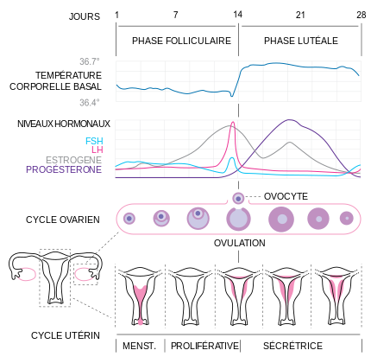

Slide 33
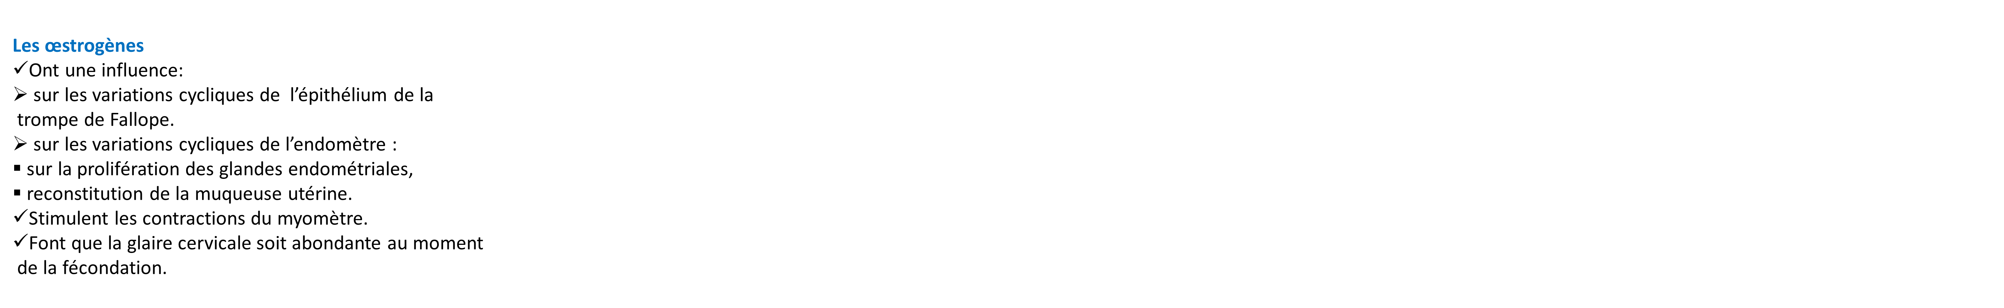
c Rôles des hormones ovariennes
Apparition des caractères sexuels primaires chez le fœtus,
Apparition des caractères sexuels secondaires à la puberté,
- Contrôle de l’ovogenèse.

Slide 34
La progestérone
Prépare la muqueuse utérine à la nidation :
croissance des glandes et sécrétion.
Inhibe les contractions du myomètre.
Modifie l’abondance de la glaire.

